Slide 1

Desarrollo Embrionario del Ojo y el Oído
      Dr. Santiago Almeida Campos
      Dra. Guiselle Russinyol Fonte
      Dra. María Elena Blanco Pereira

Slide 2
Sumario
Desarrollo del Ojo
Malformaciones Congénitas
Desarrollo del Oído
Malformaciones Congénitas
Terminar

Slide 3
Desarrollo del Ojo
El desarrollo temprano del ojo es resultado de una serie de signos inductivos (cadena de inductores) a partir de 4 orígenes:
  Neuroectodermo del Prosecéfalo.
  Ectodermo superficial de la región cefálica.
  Mesodermo entre ambos.
  Células de la cresta Neural

Slide 4
Neuroectodermo
Capa Pigmentaria de la Retina
Capa Externa
Vesícula Óptica
Cúpula Óptica
1/5 Anterior
Iris y Cuerpo Ciliar
Pedículo Óptico
Capa Interna
4/5 Posteriores
El resto de la Retina
Nervio Óptico
La músculatura del iris deriva del neuroectodermo (cúpula óptica) y la del cuerpo ciliar del ectomésenquima

Slide 5
Ectodermo Superficial
Placoda del Cristalino
Vesícula del Cristalino
Cristalino
Epitelio de la Cornea
Pestañas
Conjuntiva
Glándulas Palpebrales
Glándulas Lagrimales

Slide 6
Mesénquima Cefálico
Cresta Neural
Tejido Conectivo Palpebral
Penetra en la Cúpula Óptica
Cuerpo Vítreo
Esclerótica
Capa Externa
Sustancia propia o Estroma de la Cornea
Rodea la Cúpula Óptica
Coroides
Capa Interna
Membrana Irido Pupilar
Capa Interna de la Córnea

Slide 7
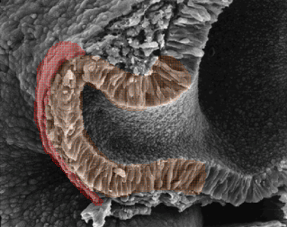
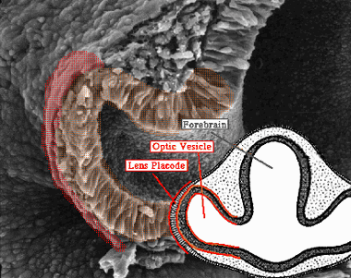
ENCÉFALO
Vesícula Óptica
Placoda del Cristalino
Microfotografía: Formación de Vesícula Óptica y Placoda del Cristalino

Slide 8
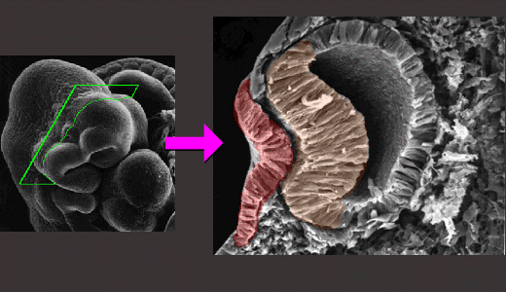
Microfotografía: Formación de Cúpula Óptica y Vesícula del Cristalino

Slide 9
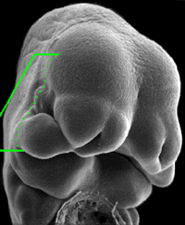
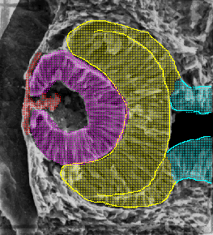
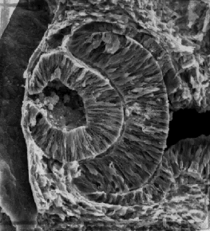
Microfotografía: Cara de Embrión con Formación de Cúpula Óptica y Vesícula del Cristalino

Slide 10
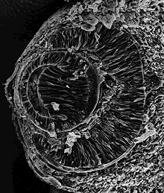
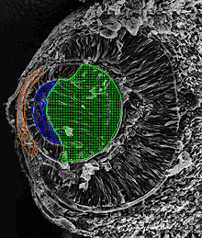
Microfotografía: Cúpula Óptica, Vesícula del Cristalino y Párpado

Slide 11
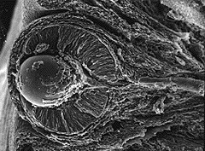
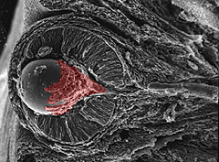
Microfotografía: Humor Vítreo

Slide 12
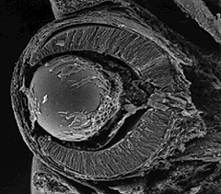
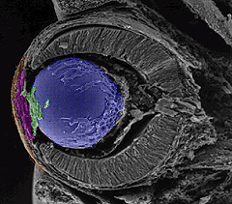
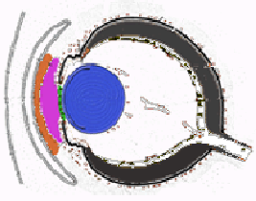
Microfotografía: Estructuras del Ojo

Slide 13
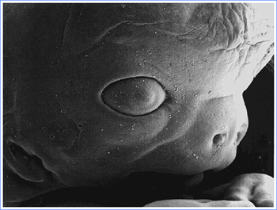
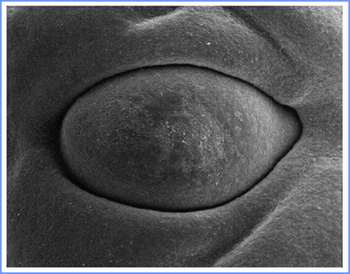
Microfotografía: Vista Externa del Ojo

Slide 14
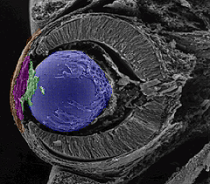
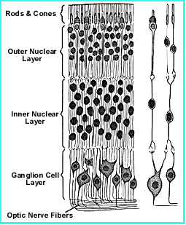
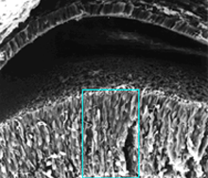
Conos y Bastones
Capa Nuclear Externa
Capa Nuclear Interna
Capa de Células Ganglionares
Fibras del Nervio Óptico
Sumario
Microfotografía y Dibujo: Capas de la Retina

Slide 15
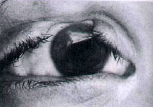
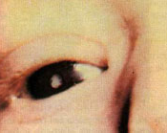
Malformaciones Congénitas del Ojo
Coloboma del Iris y/o parpado
No se cierra la fisura coroidea
Catarata Congénita
Opacidad congénita del cristalino debida a factores genéticos o ambientales

Slide 16
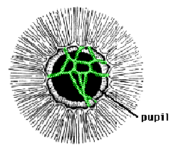
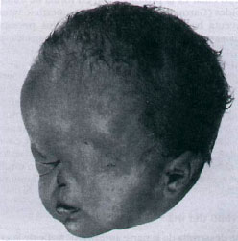
Persistencia de la Membrana IridoPupilar
Anoftalmía
Ausencia de ojo, uni o bilateral acompañada generalmente d defectos craneofaciales

Slide 17
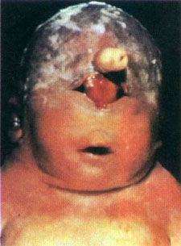
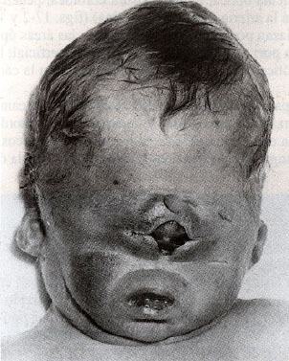
Microftalmía
Ojo pequeño. Se relaciona con infecciones intraútero.
Ciclopía
Grado variable de fusión de los ojos con falta de desarrollo de la línea media craneofacial acompañado de holoprosencefalia.
Sumario

Slide 18
Desarrollo del Oído
Oído Interno
Ectodermo (superficial)
Sáculo
Caracol
Órgano de Corti
Porción Ventral
Placoda Auditiva
Vesícula Auditiva
Utrículo
Conductos Semicirculares
Porción Dorsal
Ganglio Estatoacústico
Ectodermo (Cresta Neural)
Mesodermo Paraxial
Cápsula Otica
Laberinto Oseo

Slide 19
Oído Medio
Primera Bolsa Faringea
Caja del Timpano
Tuba Auditiva
Endodermo
Huesecillos
Martillo
Yunque
Estribo
Arcos Faringeos I y II
Mesodermo

Slide 20
Oído Externo
1^{ra} Hendidura Branquial
Ectodermo (superficial)
Conducto Auditivo Externo
Capa externa del Tímpano
1^{ro} y 2^{do} Arcos branquiales
Pabellón de la Oreja
Capa Media del Tímpano
Mesodermo
1^{ra} Bolsa Faríngea
Endodermo
Capa Interna del Tímpano

Slide 21
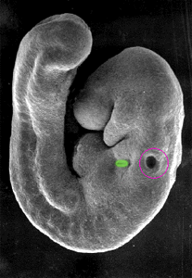
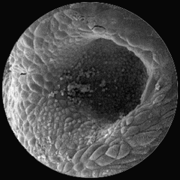
Microfotografía: Formación de Vesícula Auditiva

Slide 22
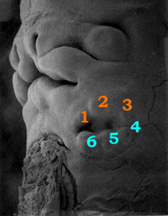
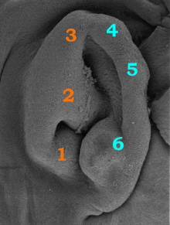
Microfotografía: Formación de la Oreja
Sumario

Slide 23
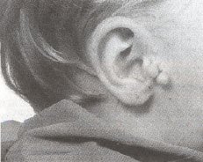
Malformaciones Congénitas del Oído
Sordera Congénita
Provocada por defectos múltiples en el desarrollo del oído, asociada a factores genéticos o ambientales
Fositas y Apéndices Preauriculares
Pueden acompañar a otras malformaciones

Slide 24
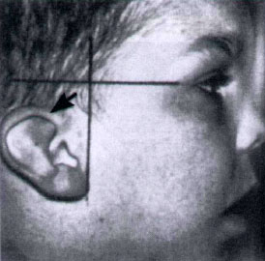
Agenesia del Conducto Auditivo Externo
Implantación baja de la oreja
Suele aparecer en síndromes cromosómicos (trisomía 18) o por ingestión materna de algunos medicamentos
Sumario

